Slide 1
PGP

Slide 2
电子邮件的加密 PGP (Pretty Good Privacy)
PGP 是一个完整的电子邮件安全软件包，包括加密、鉴别、电子签名和压缩等技术。
PGP 并没有使用什么新的概念，它只是将现有的一些算法如 MD5，RSA，以及 IDEA 等综合在一起而已。
虽然 PGP 已被广泛使用，但 PGP 并不是因特网的正式标准。

Slide 3
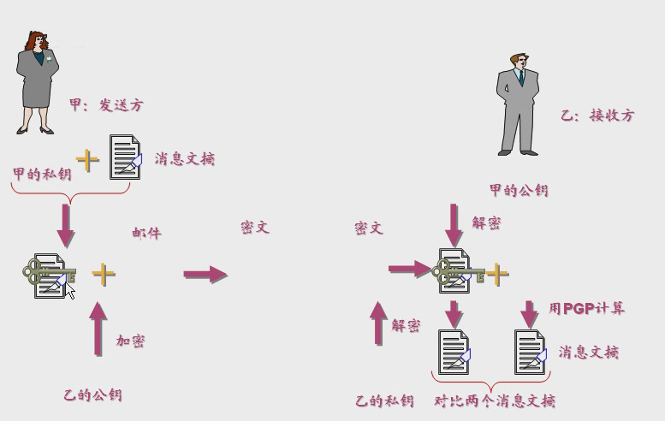
PGP机制

Slide 4
PGP 的加密过程
K_{M}：IDEA 的加密密钥（一次一密）
⊗
B 的 RSA
公开密钥 E_{B}
：拼接
A 的 RSA
秘密密钥 D_{A}
K_{M}
RSA
A 的
明文 P
ASCII
文本
H
P1
P1.Z
MD5
RSA
⊗
ZIP
IDEA
⊗
base
64
至因特网
P
压缩后的 P1
P 与 H 拼接
用密钥 K_{M} 加密后的 P1.Z 与
用密钥 E_{B} 加密后的 K_{M} 拼接

Slide 5
PGP 的报文格式
Base64 编码的 PGP 报文
IDEA 加密，压缩
密钥
部分
签字部分
报文部分
文
件
名
E_{B}
的
标
识
符
签
字
首
部
时
间
E_{A}
的
标
识
符
类
型
报
文
首
部
时
间
MD5
散列
函数
K_{M}
报 文
用 E_{B} 加密
用 D_{A} 加密

Slide 6
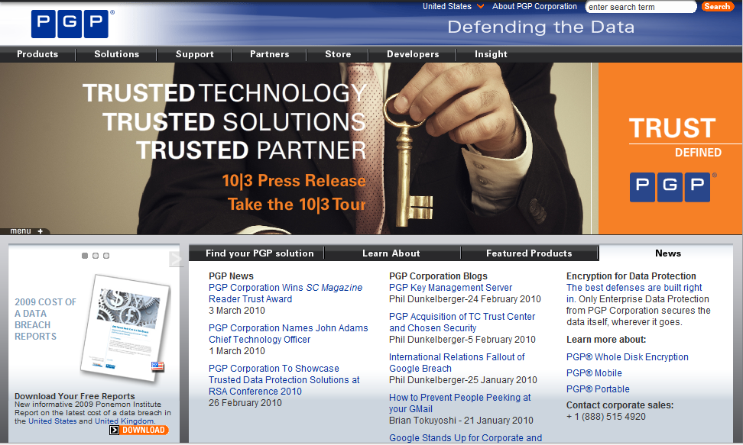
PGP商业软件

Slide 7

GnuPG
GnuPG（GNU Privacy Guard或GPG）是一个以GNU通用公共许可证释出的开放源码用于加密或签名的软件，可用来取代PGP。大多数 gpg软件仅支持命令行方式，一般人较难掌握。由于gpg软件开放源代码，很难隐藏后门，因此比pgp等商业软件安全。

Slide 8
GnuPG
支持的算法：
公钥：RSA, RSA-E, RSA-S, ELG-E, DSA
对称加密：3DES, CAST5, BLOWFISH, AES, AES192, AES256, TWOFISH
散列：MD5, SHA1, RIPEMD160, SHA256, SHA384, SHA512
压缩：不压缩, ZIP, ZLIB, BZIP2

Slide 9
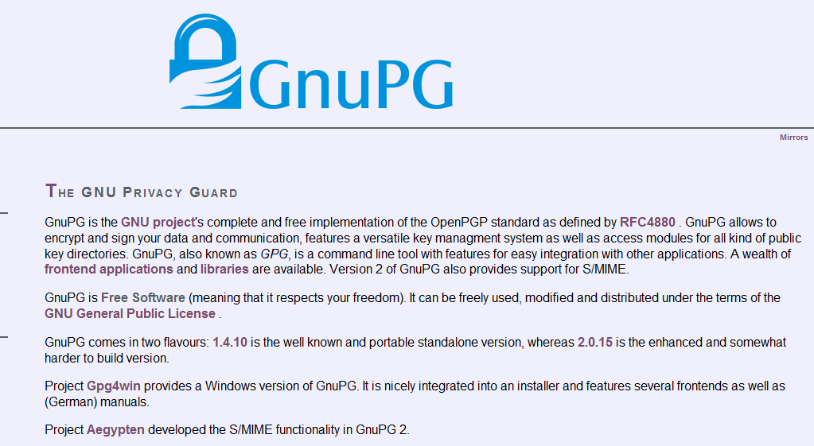

Slide 10
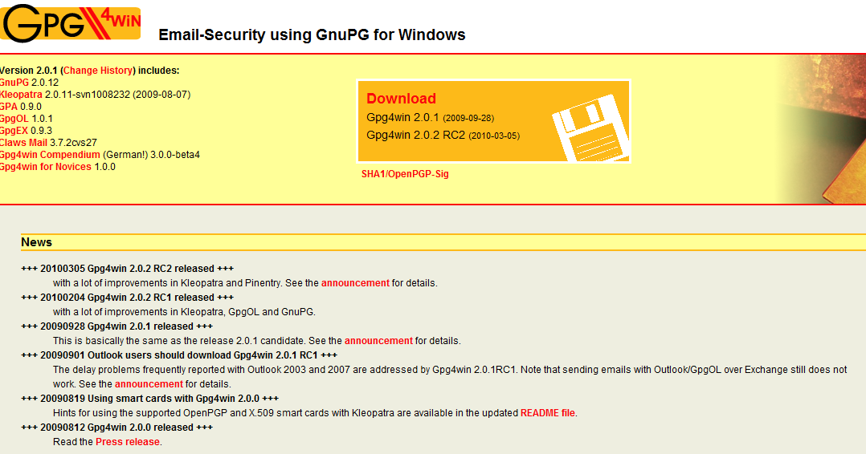

Slide 11
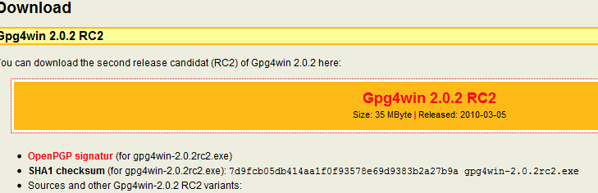

Slide 12

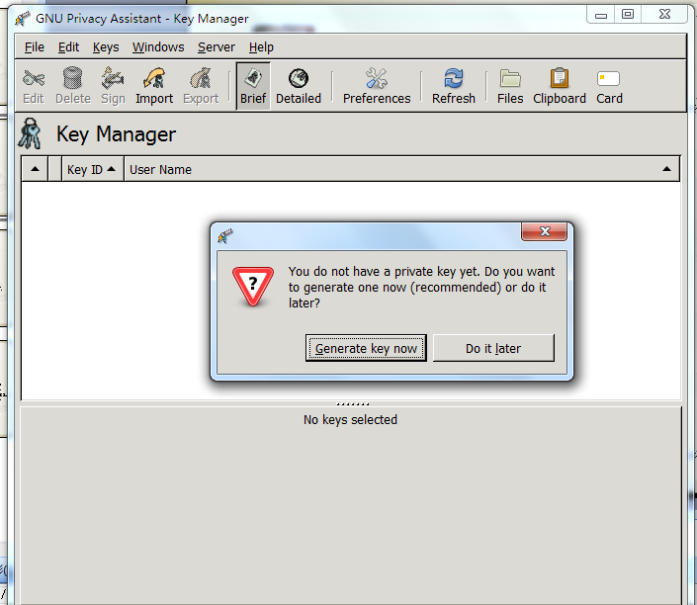

Slide 13
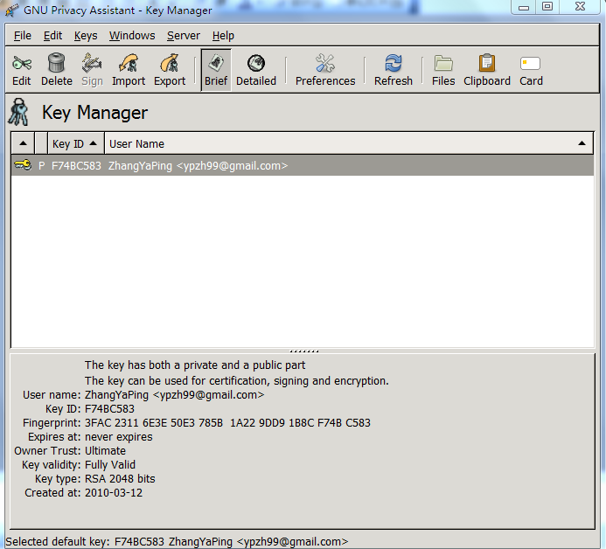

Slide 14
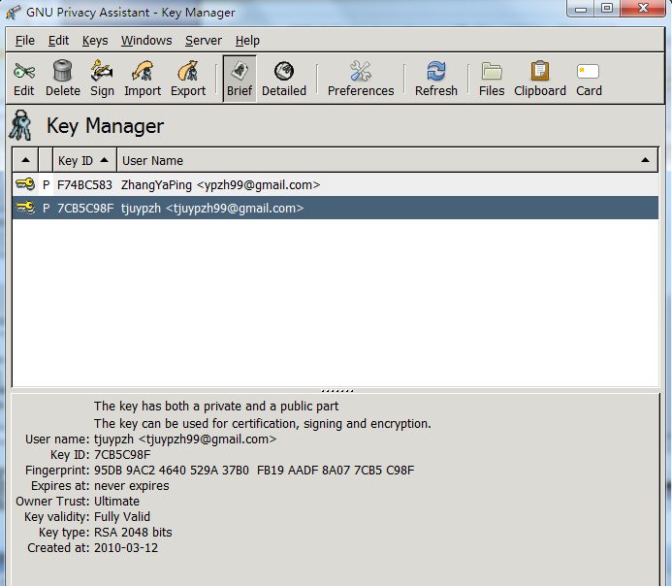

Slide 15
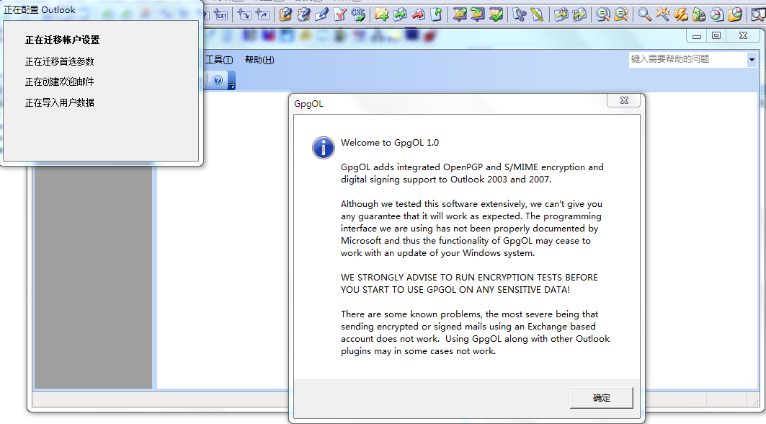

Slide 16
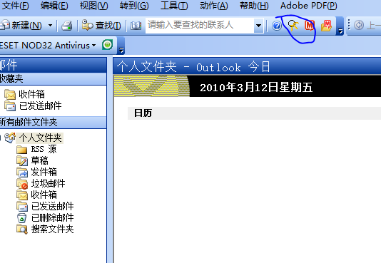

Slide 17
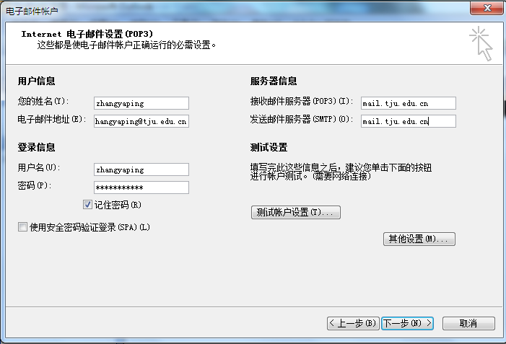

Slide 18
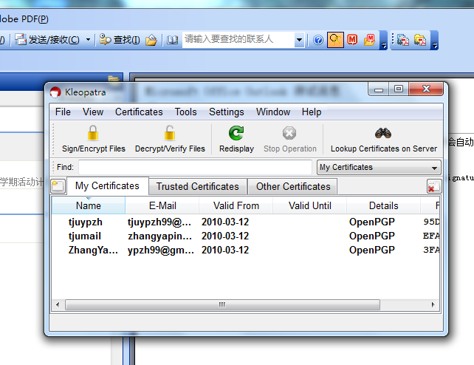

Slide 19
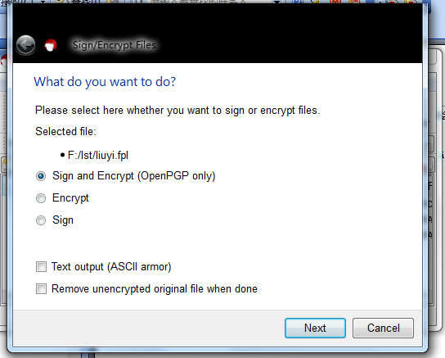

Slide 20
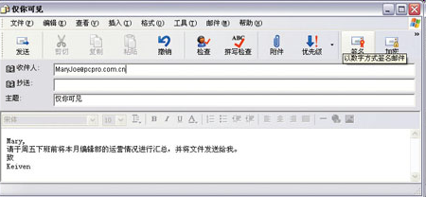

Slide 21
PEM (Privacy Enhanced Mail)
PEM 是因特网的邮件加密建议标准，由四个 RFC 文档来描述：
(1) RFC 1421：报文加密与鉴别过程
(2) RFC 1422：基于证书的密钥管理
(3) RFC 1423：PEM 的算法、工作方式和 标识符
(4) RFC 1424：密钥证书和相关的服务

Slide 22
PEM 的主要特点
PEM 的功能和 PGP 的差不多，都是对基于[RFC 822]的电子邮件进行加密和鉴别。
每个报文都是使用一次一密的方法进行加密，并且密钥也是放在报文中一起在网络上传送。对密钥还必须加密。可以使用 RSA 或三重 DES。
PEM 有比 PGP 更完善的密钥管理机制。由证书管理机构(Certificate Authority)发布证书。

